Slide 1
PLANUL SECTORIAL PENTRU CERCETARE-DEZVOLTARE DIN DOMENIUL AGRICOL ȘI DE DEZVOLTARE RURALĂ AL MINISTERULUI AGRICULTURII ȘI DEZVOLTĂRII RURALE, PE ANII 2023-2026, "AGRICULTURĂ ȘI DEZVOLTARE RURALĂ - ADER 2026“
Cod proiect: ADER 15.2.3.
Cercetări privind îmbunătățirea cantitativă și calitativă a producției de furaje și a eficienței economice a pajiștilor permanente din zona de Podiș a Moldovei și utilizarea acestora prin pășunatul cu ovine
Iulie 2024

Slide 2
FAZA II
Definitivarea dispozitivului experimental, organizarea experiențelor privind producția de lapte a oilor sub raport cantitativ și calitativ și studiul compoziției floristice a pajiștilor permanente pe variante experimentale

Slide 3
Activități asociate obiectivului acestei etape
Activitate 2.1 Efectuarea lucrărilor agro-ecologice de întreținere a pajiștilor
Activitate 2.2 Aplicarea fertilizanților chimici și a lucrărilor specifice
variantelor experimentale în sezonul de primăvară
Activitate 2.3 Organizarea experiențelor privind producția cantitativă și calitativă de lapte a oilor din rasa Țigaie ruginie (constituire loturi, parametrii urmăriți, derulare experiență)
Activitate 2.4 Studiul compoziției floristice a pajiștilor permanente pe variante experimentale (relevee floristice, valoare pastorală)

Slide 4
CUPRINS
1. IMPORTANȚA CERCETĂRILOR
2. SCOPUL CERCETĂRILOR, MATERIALUL BIOLOGIC STUDIAT ȘI METODE DE LUCRU
2.1. Scopul cercetărilor
2.2. Obiective
2.3. Materialul biologic studiat și metodă de lucru
3. REZULTATE OBȚINUTE
3.1. Efectuarea lucrărilor agro-ecologice de întreținere a pajiștilor
3.2. Aplicarea fertilizanților chimici și a lucrărilor specifice variantelor experimentale în sezonul de primăvară
3.3. Organizarea experiențelor privind producția cantitativă și calitativă de lapte a oilor din rasa Țigaie ruginie (constituire loturi, parametrii urmăriți, derulare experiență)
3.4. Studiul compoziției floristice a pajiștilor permanente pe variante experimentale (relevee floristice, valoare pastorală)
CONCLUZII
BIBLIOGRAFIE

Slide 5
1. IMPORTANȚA CERCETĂRILOR
În contextul unei agriculturi moderne și durabile, creșterea animalelor joacă un rol crucial, deoarece furnizează o mare parte din alimentele necesare umanității. Evoluția acestui sector agricol depinde însă de disponibilitatea furajelor pentru hrănirea animalelor. În perspectiva actuală agricolă, producția de furaje provenind din pajiști permanente, pajiști temporare și culturi furajere reprezintă o componentă esențială a managementului terenurilor agricole. Aceasta implică durabilitatea sistemelor agricole, viabilitatea economică și socială a activităților agricole, precum și o contribuție semnificativă la dezvoltarea durabilă a zonelor rurale, într-o lume din ce în ce mai urbanizată.
O atenție deosebită pe plan mondial în domeniul pratologic se acordă în prezent investigării și evaluării strategiilor de gestionare sustenabilă a pășunilor bazate pe sănătatea solului și microbiom, sechestrarea carbonului, producția pășunii, performanța animalelor și costul de producție și modul prin care acestea afectează producția durabilă de lapte și carne obținută de la animale.
Pe plan național cercetarea din domeniu este îndreptată către punerea în valoare a patrimoniului pastoral prin diminuarea sau eliminarea procesului de degradare a pajiștilor, aplicarea unor soluții tehnologice eficiente pentru sporirea producţiei totale de furaje şi a calităţii acestora, cu o conversie optimă în produse animaliere (lapte, carne), în concordanţă cu o bună practică agricolă, conservarea biodiversităţii şi protectia mediului.
Din cele menționate, reiese că tema proiectului nostru de cercetare este de mare actualitate și se aliniază acestor tendințe de cercetare existente pe plan european și național.

Slide 6
2. SCOPUL CERCETĂRILOR, MATERIALUL BIOLOGIC STUDIAT ȘI METODĂ DE LUCRU
2.1. SCOPUL CERCETĂRILOR
Scopul principal al cercetărilor din cadrul acestui proiect constă în elaborarea soluțiilor de îmbunătățire și de valorificare eficientă și sustenabilă a pajiștilor permanente din zona Podișului Moldovei cu ovinele.
2.2. OBIECTIVE
Pentru atingerea scopului principal al cercetărilor pentru această a doua fază a proiectului au fost fixate următoarele obiective:
- Efectuarea lucrărilor agro-ecologice de întreținere a pajiștilor;
- Aplicarea fertilizanților chimici și a lucrărilor specifice variantelor experimentale în sezonul de primăvară;
- Organizarea experiențelor privind producția cantitativă și calitativă de lapte a oilor din rasa Țigaie ruginie (constituire loturi, parametrii urmăriți, derulare experiență);
- Studiul compoziției floristice a pajiștilor permanente pe variante experimentale (relevee floristice, valoare pastorală).

Slide 7
2.3. MATERIALUL BIOLOGIC STUDIAT ȘI METODE DE LUCRU
Metodele de lucru adoptate în faza a doua sunt cele specifice cercetărilor de acest gen. Pentru început a fost elaborat și diseminat către echipa de cercetare protocolul experimental pentru faza a doua și pe baza acestuia au fost stabilite atribuțiile fiecărui membru al echipei pentru îndeplinirea activităților.
Faza II a demarat cu efectuarea lucrărilor agro-ecologice de întreținere a pajiștilor (îndepărtarea pietrelor, combaterea buruienilor etc.), pentru o mai bună punere în valoare a masei verzi de pe pășune. De asemenea, a fost finalizată fertilizarea parcelei 2 (administrarea îngrășămintelor chimice N80P50K50/hectar) și a fost efectuată supraînsămânțarea la parcela 4. În final a fost realizat planul de fertilizare simplificat al parcelelor experimentale.
Pentru studiul vegetației celor patru loturi de pajiști din cadrul experiențelor din anul 2024 s-a determinat compoziția floristică prin metoda geobotanică într-o suprafață de probă pătrată, numărul suprafețelor de probă fiind de 5 așa cum este stipulat în metodologia clasică pentru suprafețele de pajiște de până la 100 de hectare. Prin echivalarea scării de apreciere fitosociologice în procente de participare se pot utiliza cu bune rezultate datele deja adunate, care se pot folosi astfel în continuare la aprecierea valorii pastorale a pajiștii respective. Valoarea pastorală este un indice sintetic de caracterizare a calității unei pajiști, determinată prin metode floristice de apreciere.

Slide 8
Organizarea loturilor de animale. O importanță deosebită s-a acordat organizării cercetărilor cu caracter zootehnic pentru atingerea scopului principal al cercetărilor întreprinse în cadrul proiectului. În scopul realizării valorificării eficiente a ierbii (masei verzi), cercetările au fost organizate pe patru loturi de oi, respectiv un lot martor şi trei loturi experimentale. La stabilirea mărimii loturilor s-a ţinut seama de producția de masă verde estimată a se obține de pe cele patru suprafețe de pajiști permanente, precum și de factorii următori: rasă, vârstă, stadiul lactaţiei, mediu de creştere, etc. În consecinţă, s-au stabilit stabilit patru loturi de animale, în număr de 10 capete oi pentru lotul martor și în număr de 15 capete oi pentru fiecare lot experimantal, eliminând toţi factorii de variaţie. Experiențele cu animale din anul 2024 au fost prevăzute a se derula pe o perioadă echivalentă duratei de pășunat specifice zonei.
Compoziția chimică brută a plantelor de pe pășune. Compoziția chimică brută a plantelor a fost efectuată în cadrul laboratorului de analize fizico-chimice și biochimice din cadrul IBNA Balotești. Laboratorul în care sunt realizate aceste analize este avizat ANSVSA și are o bogată experiență în elaborarea de standarde de analiză a nutrețurilor, de experimentare și adaptare a metodologiilor de analiză biochimică. Determinarea compoziției chimice brute a masei verzi a fost efectuată la fiecare lot de pășune în parte, fiind necesară pentru calcularea rațiilor de hrană la aniamlele din experiența oraganizată în anul 2024.
Datele obținute în urma determinărilor efectuate au fost prelucrate conform metodologiei clasice fiecărui tip de determinare, iar ulterior acestea au fost interpretate prin comparare cu datele din literatura de specialitate.

Slide 9
3. REZULTATE OBȚINUTE
3.1. Efectuarea lucrărilor agro-ecologice de întreținere a pajiștilor
Pentru îmbunătățirea pajiștilor sub aspect cantitativ și calitativ sunt necesare măsuri urgente, printre care se pot enumera: raționalizarea pășunatului, extirparea plantelor toxice și a buruienilor, supraînsămânțări cu ierburi valoroase și adaptate zonei, fertilizări cu îngrășăminte organice și minerale, metode ameliorative agrohidrotehnice etc.
Aproape toate aceste măsuri de remediere a pajiștilor degradate, menționate mai sus, sunt cuprinse în activitățile proiectului de față, iar în perspectivă variantele cu rezultatele cele mai bune urmând a fi extinse în toate pajiștile din spațiul podișului.
În cadrul suprafețelor de pajiști specifice loturilor experimentale 2, 3 și 4 au fost efectuate lucrări agro-ecologice de întreținere (adunarea pietrelor și combaterea buruienilor etc.), pentru o mai bună punere în valoare a masei verzi de pe pășune, precum și pentru refacerea parțială a pajiștii lotului 4 prin supraînsămânțare, care să faciliteze mecanizarea lucrărilor de întreținere și folosire a pajiștilor în anii următori.

Slide 10
Prin lucrările de curăţire se îndepărtează de pe pajişti pietrele şi alte resturi vegetale și gunoaie aduse de ploi și vânt. În cazul de față adunarea pietrelor, a resturilor vegetale și a gunoaielor a fostt executată manual cu unelte specifice.
În ce privește buruienile, principalele tipuri de buruieni întâlnite pe suprafețele de pajiști experimentale sunt ștevia care prin cantitatea mare de oxalaţi pe care o conţine poate provoca tulburări digestive animalelor, ciulinii (care se prind de lâna oilor), brusturii și urzicile
Combaterea individuală este măsura cea mai eficientă, care necesită urmărirea atentă a compoziţiei botanice şi intervenţia operativă în momentul în care se constată că buruienile încep să se instaleze şi să domine în covorul ierbos al pajiștii. În cazul de față combaterea individuală s-a făcut manual folosind unelte simple ca sapa și coasa.

Slide 11
3.2. Aplicarea fertilizanților chimici și a lucrărilor specifice variantelor experimentale în sezonul de primăvară
În vederea realizării obiectivelor și activităților propuse în cadrul proiectului au fost înființate 4 loturi de pășune în suprafață de 1,4 ha fiecare, fiind diferite prin modul de fertilizare:
- Lot 1 – pășune nefertilizată (Martor);
- Lot 2 (lot experimental) – pășune fertilizată cu îngrășăminte chimice (N80P50K50/hectar) + îngrășăminte organice (7,5 tone gunoi de grajd/ha);
- Lot 3 (lot experimental) - pășune fertilizată cu îngrășăminte organice (25 tone gunoi de grajd/hectar);
- Lot 4 (lot experimental) - pășune fertilizată cu îngrășăminte organice (15 tone gunoi de grajd/hectar) + supraînsămânțare.
Fertilizarea cu gunoi de grajd a fost efectuată în toamna anului 2023, fiind administrate cantitățile de gunoi prevăzute în protocolul experimental. Loturile experimentale 3 și 4 au beneficiat și de o fertilizare cu fosfat simplu P2O5 în cantitate de 30 kg la hectar întrucât gunoiul de grajd este sărac în fosfor.
În anul 2024 pentru fertilizarea pajiștii lotului 2 experimental a fost folosit un îngrășământ chimic complex de tip N15P15K15 plus uree, în cantități care să asigure cotele de participare la hectar. Astfel, conform calculelor, pentru suprafața de 1,4 ha au fost administrate 465,5 kg îngrășământ chimic complex de tip N15P15K15 plus 90,5 kg uree (conținut azot 46,2%), în cursul lunii aprilie a anului 2024 (11.04.2024).

Slide 12
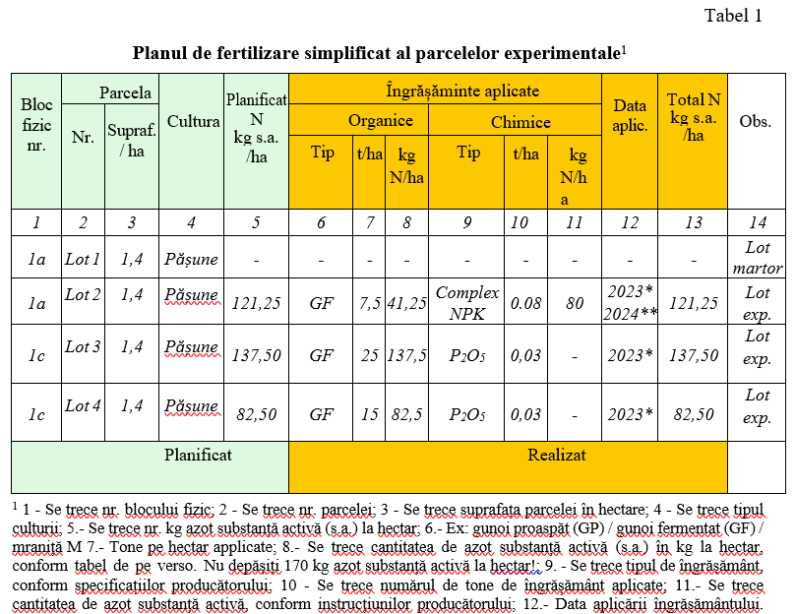

Slide 13
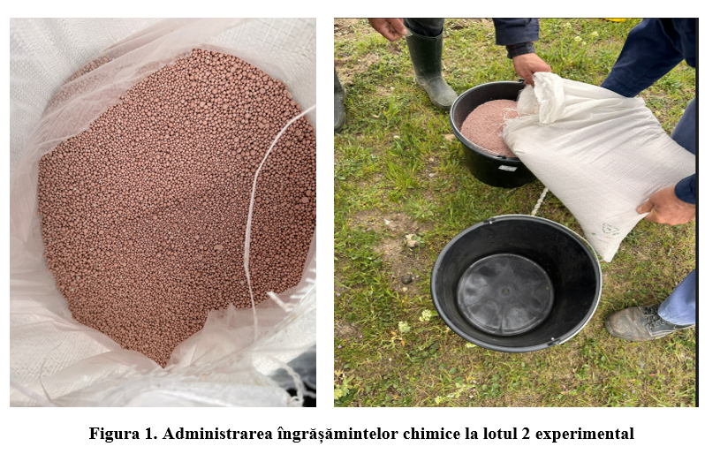

Slide 14
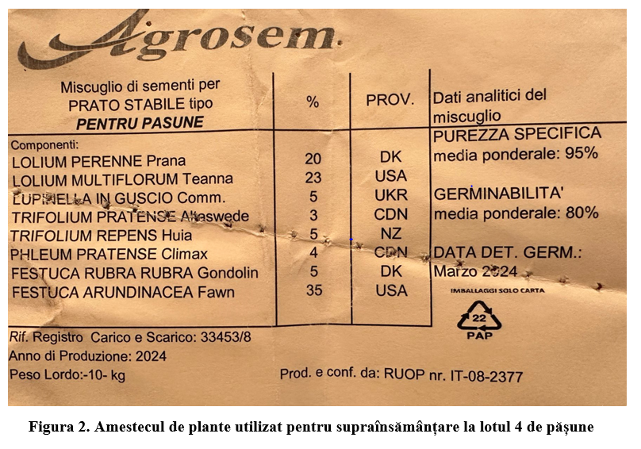
La parcela 4 s-a realizat supraînsămânțarea parcelei cu un amestec de plante format din 70% graminee + 30% leguminoase. Operația de supraînsămânțare a fost realizată în cursul luni aprilie (11.04.2024) și a presupus pregãtirea superficialã uşoarã a terenului (utilizare grape cu discuri la adâncimea de cca. 2 cm), semãnatul gramineelor şi leguminoaselor perene (utilizare mașină de semănat) și tăvălugirea suprafețelor supraînsămânțate (mecanizat).
Amestecul de ierburi a fost format din graminee precum Lollium perenne (raigras peren), Lollium multiflorum (raigras aristat), Phleum pratense (timoftică), Festuca rubra (păiuș roșu), Festuca arundinacea (păiuș înalt) și leguminoase precum Trifloium repens (trifoi alb) și Onobrychis viciifolia (Lupinella in guscio - sparceta), cu o normă de sămânţă de 25 kg amestec pentru întreaga suprafață a parcelei de 1,4 hectare.

Slide 15
3.2. Organizarea experiențelor privind producția cantitativă și calitativă de lapte a oilor din rasa Țigaie ruginie
Programul de cercetare în anul 2024 a debutat cu organizarea cercetărilor atât în domeniul pratologic cât și zootehnic. Ca urmare, o importanță deosebită s-a acordat organizării cercetărilor cu caracter zootehnic pentru atingerea scopului principal al cercetărilor întreprinse, fiind constituitre patru loturi de oi, respectiv un lot martor şi trei loturi experimentale.
La stabilirea mărimii loturilor s-a ținut seama de producția de masă verde estimată a se obține de pe cele patru suprafețe de pajiști permanente, precum și de factorii următori: rasă, vârstă, stadiul lactaţiei, mediu de creştere, etc.
În consecinţă, s-au stabilit stabilit patru loturi de animale, în număr de 10 capete oi pentru lotul martor și în număr de 15 capete oi pentru fiecare lot experimental, eliminând toţi factorii de variaţie.
Toate loturile sunt constituite din oi ce aparţin rasei Ţigaie, varietatea ruginie şi au aproximativ aceeași vârstă, respectiv 4 ani (lactația III).
Data de început a experienței cu animalele a fost 01.06.2024, fiind întârziată cu o lună din următoarele motive obiective: livrarea îngrășămintelor chimice a fost blocată în portul Constanța fiind astfel imposibil de procurat, amestecul de plante utilizat pentru supraînsămânțare nu a putut fi procurat în timp util (foarte dificil de procurat cantitatea și structura amestecului de semințe), lipsa personalului de execuție (îngrijitori animale).

Slide 16
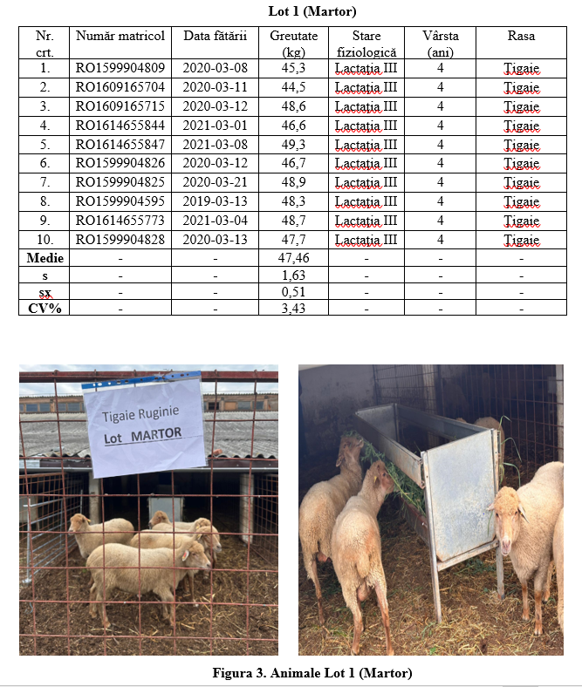

Slide 17
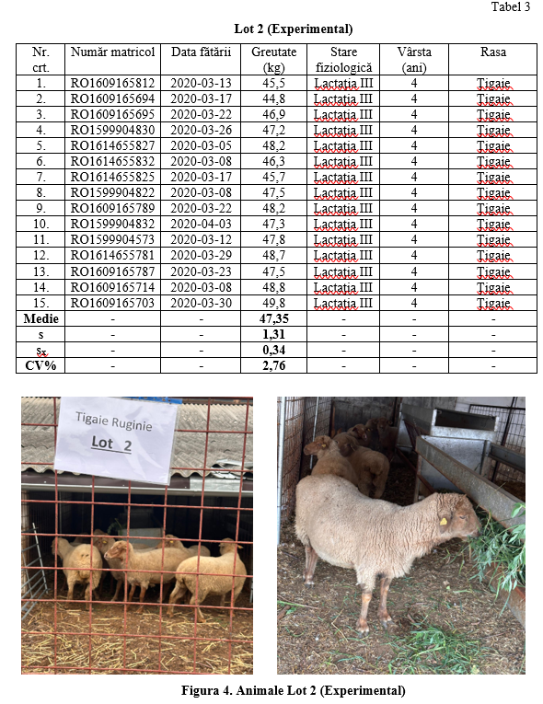

Slide 18
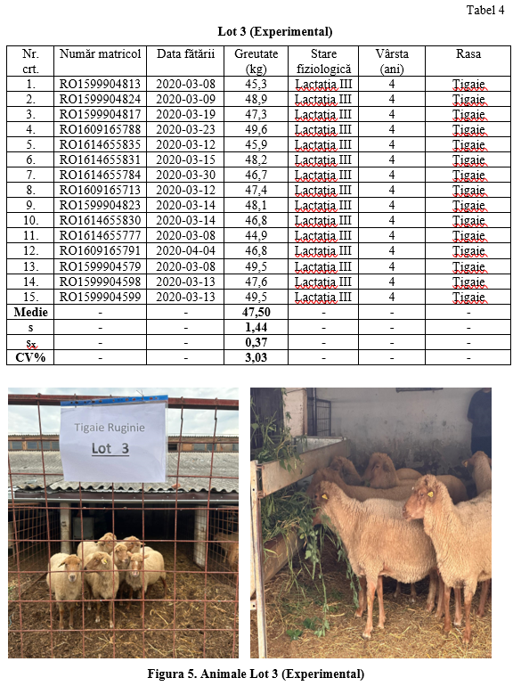

Slide 19
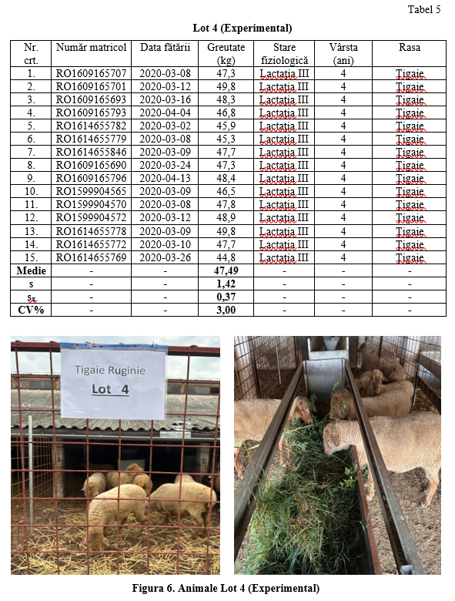

Slide 20
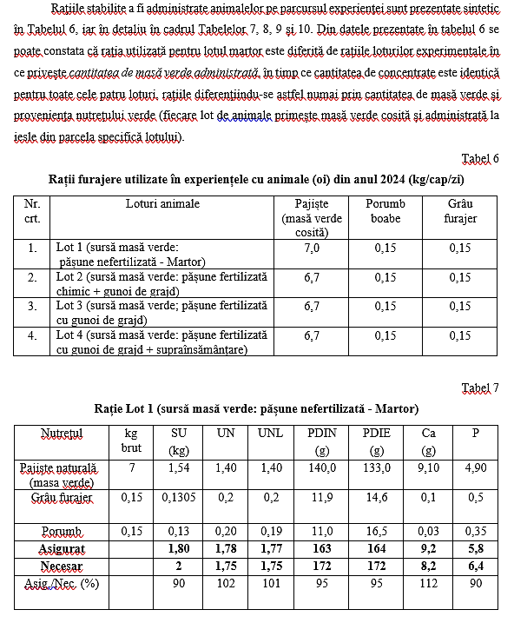

Slide 21
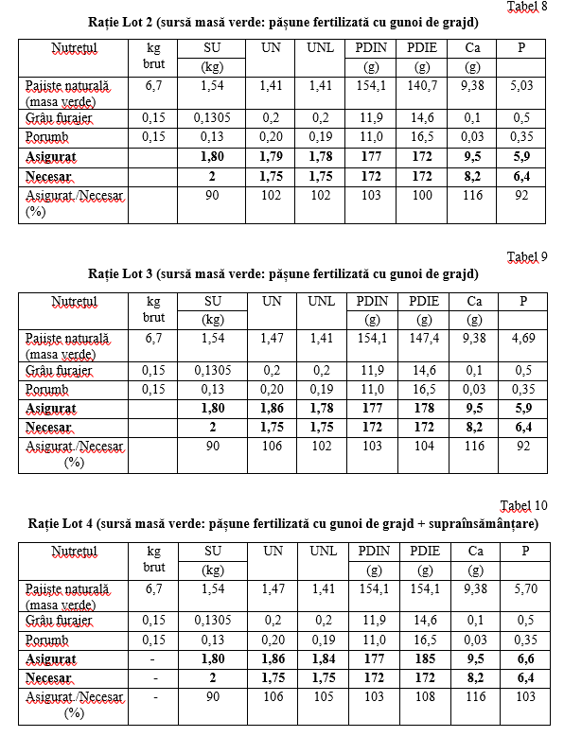

Slide 22
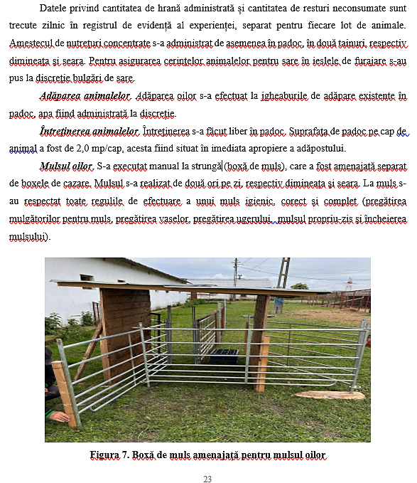

Slide 23
Oile din cadrul experienței, atât din lotul martor cât şi din loturile experimentale, sunt întreţinute liber în boxe colective, rațiile de hrană fiind administrate la iesle. Astfel, ele sunt întreţinute în permanenţă liber, cu excepţia orelor de muls când sunt direcţionate către strungă (locul de muls).
Structura raţiiilor este formată din cca. 96% suculente de vară (masă verde) și cca. 4% nutrețuri concentrate (porumb și grâu furajer). Rațiile zilnice de hrană sunt cântărite obligatoriu înainte de administrare pentru fiecare lot de animale. Rația furajeră este administrată în două tainuri, respectiv dimineața și seara. Dimineața, înainte de administrarea rației se cântăresc resturile rămase neconsumate.
Pe parcursul experienței, la toate loturile de animale se urmărește producția cantitativă și calitativă de lapte. Cantitatea de lapte pe cap de oaie se determină prin controlul lunar al producţei de lapte. În ce priveşte calitatea laptelui se procedează la o recoltare individuală a probelor de lapte (5 probe de lapte/lot martor și 7 probe/lot experimental, la fiecare control, recoltarea facându-se de la aceleaşi animale pe toată durata experienţei).
Probele de lapte sunt trimise apoi către laboratorul unității SCDCOC Secuieni unde se au în vedere următoarele determinări ale calităţii laptelui: compoziţie chimică (apă, substanţă uscată, proteină, grăsime, lactoză, săruri minerale); însuşiri fizice (densitate).

Slide 24
3.4. Studiul compoziției floristice a pajiștilor permanente pe variante experimentale (relevee floristice, valoare pastorală)
Releveul sau ridicarea fitocenologică este o metodă de bază în studiul vegetaţiei şi constă într-un inventar floristic (structură calitativă) al suprafeţei de probă (al fitocenozei) completat cu informaţii de ordin cantitativ (abundenţă, frecvenţă, dominanţă), topografic, geomorfologic, climatologic, etc. (Păcurar și Rotar, 2014).
Pe pășunea aleasă în cadrul experiențelor din cadrul proiectului determinarea compoziției floristice s-a făcut prin metoda geobotanică într-o suprafață de probă pătrată, numărul suprafețelor de probă fiind de 5 în cazul analizei noastre.
După delimitarea suprafețelor de probă s-a trecut la identificarea speciilor de plante întâlnite în cadrul fiecărei suprafețe de probă fiind apoi înregistrate în fișa geobotanică pe grupe după criteriul botanico-economic, respectiv graminee, leguminoase și alte familii botanice. În dreptul fiecărei specii s-au trecut principalele caracteristici și anume abundența, dominanța, frecvența și fenofaza.
Prin echivalarea scării de apreciere fitosociologice în procente de participare, datele deja adunate au fost folosite în continuare pentru aprecierea valorii pastorale a pajiștii respective, aceasta fiind un indice sintetic de caracterizare a calității unei pajiști, determinată prin metode floristice de apreciere. Determinarea indicatorului de valoare pastorală se face prin împărţirea la 5 a punctajului obţinut din înmulţirea PC x IC, iar acesta se apreciază astfel: 0-5 pajişte degradată; 5-15 foarte slabă; 15-25 slabă; 25-50 mijlocie; 50-75 bună; 75-100 foarte bună.

Slide 25
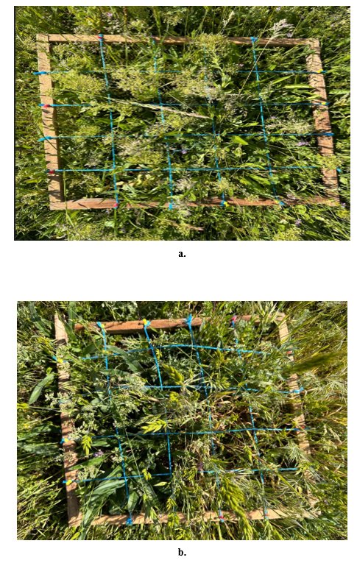
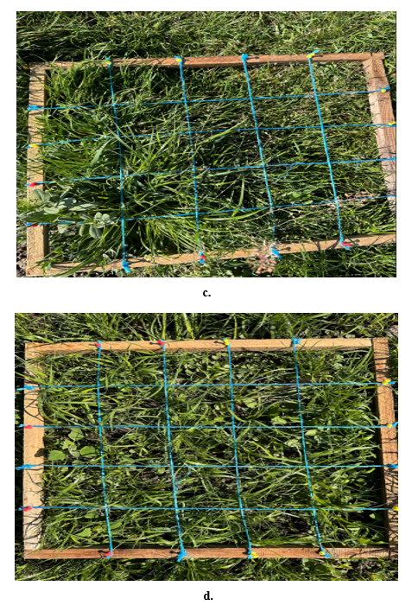

Slide 26
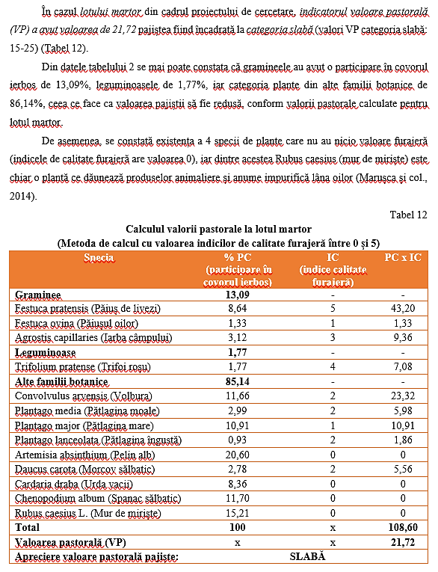

Slide 27
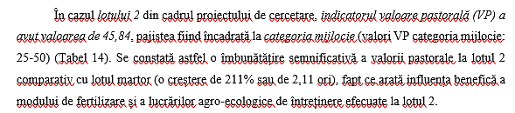
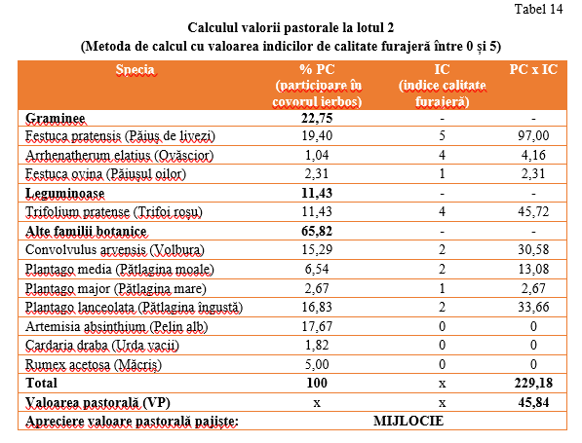

Slide 28
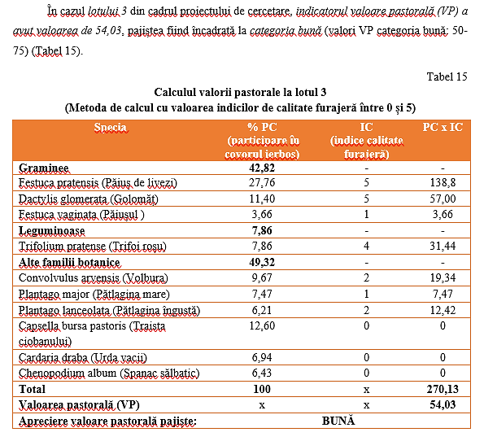

Slide 29
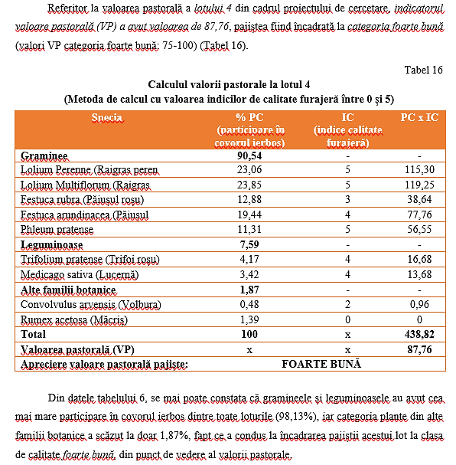

Slide 30
CONCLUZII
În urma activităților efectuate pentru realizarea obiectivului acestei etape, se pot trage următoarele concluzii:
1. În cadrul suprafețelor de pajiști specifice loturilor experimentale 2, 3 și 4 au fost efectuate lucrări agro-ecologice de întreținere (adunarea pietrelor și combaterea buruienilor etc.), pentru o mai bună punere în valoare a masei verzi de pe pășune, precum și pentru refacerea parțială a pajiștii lotului 4 prin supraînsămânțare, care să faciliteze ulterior mecanizarea lucrărilor de întreținere și folosire a pajiștilor în anii următori.
2. Pentru fertilizarea pajiștii lotului 2 experimental (pășune fertilizată cu îngrășăminte chimice, N80P50K50/hectar + îngrășăminte organice, 7,5 tone gunoi de grajd/ha), a fost folosit în primăvara anului 2024 un îngrășământ chimic complex de tip N15P15K15 plus uree, în cantități care să asigure cotele de participare la hectar, fiind administrate 465,5 kg îngrășământ chimic complex de tip N15P15K15 plus 90,5 kg uree pentru fertilizarea suprafeței parcelare de 1,4 ha.
3. La parcela 4 s-a realizat supraînsămânțarea parcelei cu un amestec de plante format din 70% graminee + 30% leguminoase. Operația de supraînsămânțare a fost realizată în cursul lunii aprilie și a presupus pregãtirea superficialã uşoarã a terenului, semãnatul plantelor și tăvălugirea suprafețelor supraînsămânțate.
4. O importanță deosebită în această fază s-a acordat organizării cercetărilor cu caracter zootehnic pentru atingerea scopului principal al cercetărilor întreprinse, fiind constituite patru loturi de oi, respectiv un lot martor şi trei loturi experimentale, conform suprafețelor de pășune din experiment, cu o mărime de 10 capete oi pentru lotul martor și de 15 capete oi pentru fiecare lot experimental.

Slide 31
5. La stabilirea mărimii loturilor de animale s-a ținut seama de producția de masă verde estimată a se obține de pe cele patru suprafețe de pajiști permanente, precum și de factorii următori: rasă, vârstă, stadiul lactaţiei, mediu de creştere, etc. Toate loturile sunt constituite din oi ce aparţin rasei Ţigaie, varietatea ruginie şi au aproximativ aceeași vârstă, respectiv 4 ani (lactația III), eliminând astfel rasa şi vârsta ca factori de variație.
6. Data de început a experienței cu animalele a fost 01.06.2024, fiind motivată obiectiv în primul rând de lipsa personalului de execuție (îngrijitori animale), întârzierea fertilizării parcelei 2 cu îngrășăminte chimice întrucât livrarea îngrășămintelor a fost blocată în portul Constanța și nu în ultimul rând de faptul că amestecul de plante utilizat pentru supraînsămânțare la parcela 4 nu a putut fi procurat în timp util (foarte dificil de procurat, fapt ce a întârziat operația de supraînsâmânțare).
7. Oile din cadrul experienței, atât din lotul martor cât şi din loturile experimentale, sunt întreţinute liber în boxe colective pe parcursul experienței, rațiile de hrană fiind administrate la iesle. Astfel, ele sunt întreţinute în permanenţă liber, cu excepţia orelor de muls când sunt direcţionate către strungă (boxa de muls).
8. Raţiile stabilite a fi administrate animalelor pe parcursul experienţei au fost constituite în prima parte a vegetației din 7,0 kg de masă verde pentru lotul martor 6,7 kg la loturile experimentale, în timp ce cantitatea de concentrate este identică pentru toate cele patru loturi (0,3 kg – amestec de porumb și grâu furajer), rațiile diferenţiindu-se astfel numai prin cantitatea de masă verde și provenienţa nutreţului verde (fiecare lot de animale primește masă verde cosită și administrată la iesle din parcela specifică lotului).

Slide 32
9. La lotul martor de pajiște indicatorul valoare pastorală (VP), calculat pentru studiul vegetației pajiștii, a avut valoarea de 21,72 după prima metodă de calcul (valoarea indicilor de valoare furajeră între 1 și 5), pajiștea fiind astfel încadrată la categoria slabă (valori VP categoria slabă: 15-25), iar după metoda a doua de calcul (valoarea indicilor de valoare furajeră între 1 și 9) indicatorul valoare pastorală (VP) a avut valoarea de 39,26, pajiștea fiind încadrată la categoria mediocră (valori VP categoria mediocră: 25-40).
10. În cazul suprafeței de pajiște specifice lotului 2 indicatorul valoare pastorală (VP) a avut valoarea de 45,84, pajiștea fiind încadrată la categoria mijlocie (valori VP categoria mijlocie: 25-50). Se constată astfel o îmbunătățire semnificativă a valorii pastorale la lotul 2 comparativ cu lotul martor (o creștere de 2,11 ori), fapt ce arată influența benefică a modului de fertilizare și a lucrărilor agro-ecologice de întreținere efectuate.
11. La lotul 3 de pajiște indicatorul valoare pastorală (VP) a avut valoarea de 54,03, pajiștea fiind încadrată la categoria bună (valori VP categoria bună: 50-75), constatîndu-se astfel că fertilizarea numai pe baza îngrășămintelor organice (gunoi de grajd), a adus o ameliorare semnificativă a valorii pastorale comparativ cu lotul martor (creștere de 2,48 ori) și chiar superioară comparativ cu valoarea pastorală calculată pentru lotul 2 experimental.
12. Indicatorul valoare pastorală (VP) a avut valoarea de 87,76 în cazul lotului 4, pajiștea fiind încadrată la categoria foarte bună (valori VP categoria foarte bună: 75-100). La acest lot gramineele și leguminoasele au avut cea mai mare participare în covorul ierbos dintre toate loturile (98,13%), iar categoria plante din alte familii botanice a scăzut la doar 1,87%. Se constată că fertilizarea numai pe baza îngrășămintelor organice (gunoi de grajd), alături de supraînsămânțarea efectuată cu specii valoroase de graminee și leguminase, a condus la o ameliorare foarte semnificativă a compoziției floristice și implicit a calității pajiștii comparativ cu lotul martor și chiar net superioară comparativ cu valoarea pastorală calculată pentru celelalte două loturi experimentale.

